Slide 1
第3章 白盒测试方法
《软件测试（第2版）》

Slide 2
章节概述/ Summary
白盒测试又称为透明盒测试、结构测试，它基于程序的内部逻辑结构进行测试，而不是程序的功能（黑盒测试）。因此，进行白盒测试时，测试人员需要了解程序的内部逻辑结构，根据使用的编程语言设计测试用例。白盒测试可用于单元测试、集成测试和系统测试。白盒测试的方法包括基本路径法、逻辑覆盖法、程序插桩法，本章将对白盒测试的方法进行详细讲解。

Slide 3
目录/Contents
01
基本路径法
02
逻辑覆盖法
03
程序插桩法

Slide 4
3.1
基本路径法

Slide 5

3.1.1 基本路径法概述
基本路径法是一种将程序的流程图转化为程序控制流图，并在程序控制流图的基础上，分析被测程序控制构造的环路复杂性，导出基本可执行路径集合，从而设计测试用例的方法。使用基本路径法设计的测试用例需要确保被测程序中的每个可执行语句至少被执行一次。

Slide 6


3.1.1 基本路径法概述
使用基本路径法设计测试用例的4个步骤
画出流程图
步骤1
首先需要分析被测程序的源代码，并画出程序的流程图。
步骤2
步骤3
步骤4

Slide 7
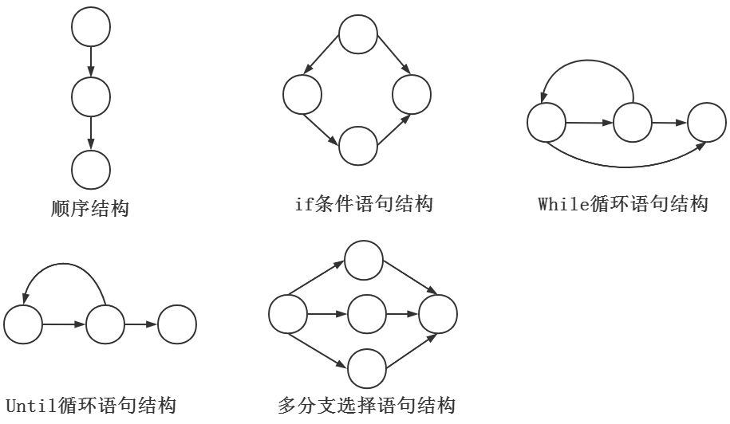
3.1.1 基本路径法概述
画出控制流图
控制流图是描述程序控制流的一种图示方法。控制流图可以由程序流程图转化而来。如果测试的源程序代码简洁，也可以直接通过分析源程序代码画出控制流图。在画程序的控制流图时，使用圆圈表示一条或多条无分支的语句；使用箭头表示控制流方向。程序中常见的控制流图如下图所示。
步骤1
步骤2
步骤3
步骤4

Slide 8
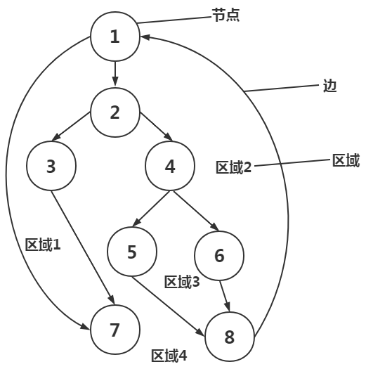
3.1.1 基本路径法概述
计算程序的圈复杂度
计算程序圈复杂度的方法有3种，具体如下。
使用公式计算：V(G)=E-N+2，其中V(G)表示程序的圈复杂度，E表示控制流图中边的数量，N表示控制流图中节点的数量。
使用公式计算：V(G)=P+1，P表示控制流图中判定节点的数量。
程序的圈复杂度数量等于控制流图中的区域数量。
为了演示上述介绍的3种方法，假设某程序的
控制流图如右图所示。
步骤1
步骤2
步骤3
步骤4

Slide 9
3.1.1 基本路径法概述
设计测试用例
根据计算出的程序圈复杂度导出基本可执行路径集合，从而设计测试用例的输入数据和预期结果。以上一页中某程序的控制流图为例，由于圈复杂度为4，所以可以得到4条独立的路径，具体如下。
路径1：1→7。
路径2：1→2→3→7。
路径3：1→2→4→5→8→1→7。
路径4：1→2→4→6→8→1→7。
根据以上4条独立的路径即可设计测试用例，从而确保每一条路径都能被执行。
步骤1
步骤2
步骤3
步骤4

Slide 10

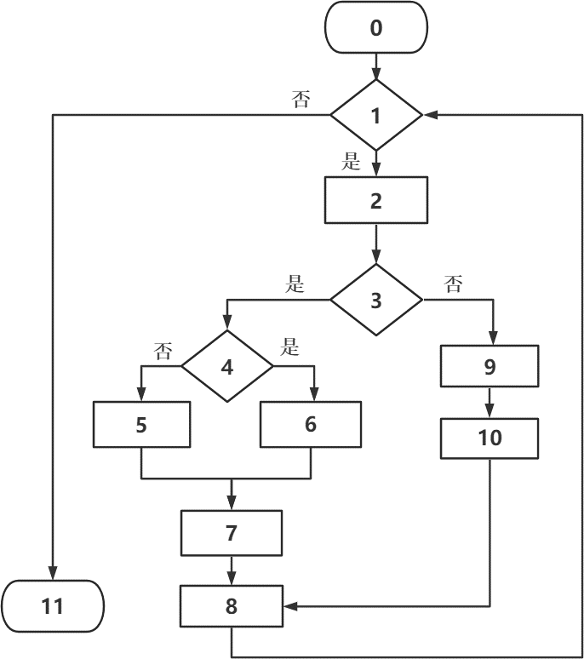
3.1.1 基本路径法概述
多学一招
如何将程序流程图转化为控制流图
将程序流程图转化为控制流图时，在顺序结构、if条件语句结构、while循环语句结构、until循环语句结构和多分支结构语句中，分支的汇聚处需要有一个汇聚节点。如果判断条件表达式是由一个或多个逻辑运算符（如or、and）连接的复合条件表达式，则需要修改为只有单个条件的嵌套判断。假设有一个待测试的程序流程图如右图所示。

Slide 11
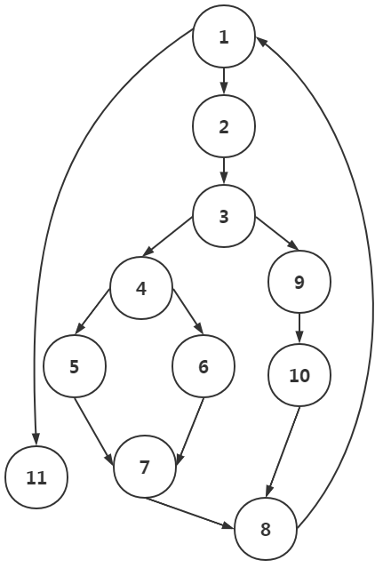
3.1.1 基本路径法概述
多学一招
上一页中的待测试的程序流程图中，序号0表示开始，在转化为控制流图时可以忽略。将待测试的程序流程图转化为控制流图后，控制流图如下图所示。

Slide 12

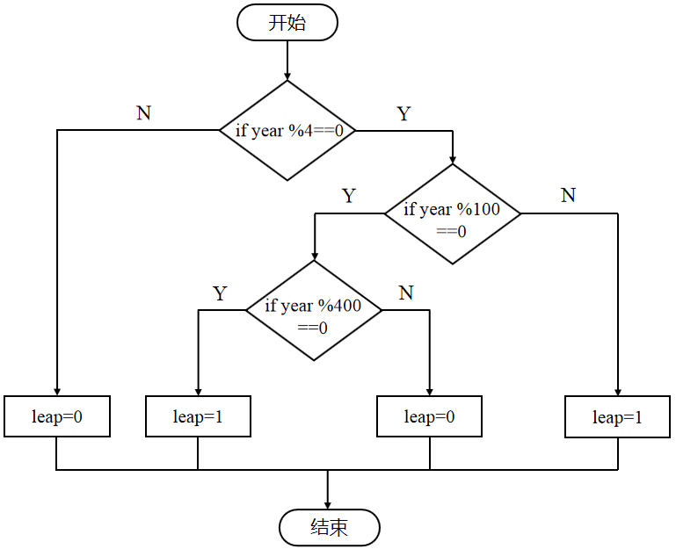
3.1.2 实例：判断年份是否为闰年
当年份能够被4但不能被100整除时为闰年，或者年份能够被400整除时为闰年，据此可以设计判断输入的年份是否为闰年的C语言程序代码，具体代码如下。
通过分析上述代码画出程序的流程图，如下图所示。
[单击查看源码]

Slide 13
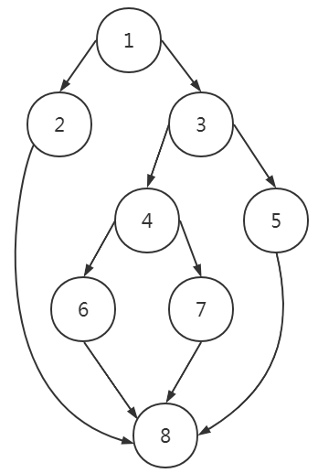
3.1.2 实例：判断年份是否为闰年
画出程序的控制流图，如右图所示。
右图中，一共有10条边，8个节点，4个区域，其中判定节点有3个，分别是1、3、4，程序的圈复杂度为4。
根据圈复杂度可以得到4条独立的路径，具体如下。
路径1：1→2→8。
路径2：1→3→4→6→8。
路径3：1→3→4→7→8。
路径4：1→3→5→8。

Slide 14
3.1.2 实例：判断年份是否为闰年
根据上一页中的4条独立路径即可设计测试用例。判断闰年问题的测试用例如下表所示。
测试用例 | 执行路径 | 输入数据 | 预期结果
test1 | 路径1 | year=1999 | leap=0
test2 | 路径2 | year=2000 | leap=1
test3 | 路径3 | year=1900 | leap=0
test4 | 路径4 | year=2020 | leap=1
当预期结果leap=0时，表示平年；当预期结果leap=1时，表示闰年。

Slide 15
3.2
逻辑覆盖法

Slide 16
3.2.1 语句覆盖
语句覆盖(Statement Coverage)又称行覆盖、段覆盖、基本块覆盖，它是最常见的覆盖方式之一。语句覆盖的目的是测试程序中的代码是否被执行，它只测试代码中的执行语句，这里的执行语句不包括头文件、注释、空行等。语句覆盖在多分支的程序中只能覆盖某一条路径，使得该路径中的每一个语句至少被执行一次，不会考虑各种分支组合的情况。

Slide 17
3.2.1 语句覆盖
下面结合一段小程序介绍语句覆盖中方法的执行，程序伪代码如下。
if x>0 and y<0 //条件1
z=z-(x-y)
if x>2 or z>0 //条件2
z=z+(x+y)
上述代码中，and表示逻辑运算&&，or表示逻辑运算||。第1~2行代码表示如果x>0成立并且y<0成立，则执行z=z-(x-y)语句；第3~4行代码表示如果x>2成立或者z>0成立，则执行z=z+(x+y)语句。

Slide 18
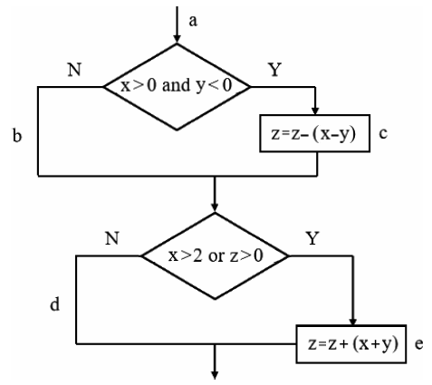
3.2.1 语句覆盖
根据程序伪代码可以画出流程图，程序执行的流程图如右图所示。
根据程序执行流程图中标示的语句执行路径设计测试用例，具体如下。
test1:x=3 y=-1 z=2
执行上述测试用例，程序的运行路径为a→c→e。可以看出程序中a→c→e路径上的每个语句都能被执行，但是语句覆盖无法全面反映多分支的逻辑，仅仅执行一次不能进行全面覆盖。因此，语句覆盖是弱覆盖方法。

Slide 19
3.2.2 判定覆盖
判定覆盖(Decision Coverage)又称为分支覆盖，其原则是设计足够多的测试用例，在测试过程中保证每个判定条件至少有一次为真值，有一次为假值。判定覆盖的作用是使真假分支均被执行，虽然判定覆盖比语句覆盖测试能力强，但仍然具有和语句覆盖一样的单一性。

Slide 20
3.2.2 判定覆盖
判定覆盖测试用例如下表所示。
测试用例 | x | y | z | 执行语句路径
test1 | 2 | -1 | 1 | a→c→d
test2 | -3 | 1 | -1 | a→b→d
test3 | 3 | -1 | 5 | a→c→e
test4 | 1 | 1 | 1 | a→b→e
判定覆盖语句一般是由多个逻辑条件组成的，如果仅仅判断测试程序执行的最终结果而忽略每个条件的取值，必然会遗漏部分测试路径。因此，判定覆盖也属于弱覆盖。

Slide 21
3.2.3 条件覆盖
条件覆盖(Condition Coverage)是指设计足够多的测试用例，使判定语句中的每个逻辑条件取真值与取假值至少出现一次。
例如，对于判定语句if(a>1 or c<0)中存在a>1和c<0这2个逻辑条件，设计条件覆盖测试用例时，要保证a>1、c<0的真值、假值至少出现一次。下面以程序执行的流程图及其程序为例，设计条件覆盖测试用例，在该程序中，有2个判定语句，每个判定语句有2个逻辑条件，共有4个逻辑条件，使用标识符标记各个逻辑条件取真值与取假值的情况，条件覆盖判定条件如下表所示。
条件1 | 条件标记 | 条件2 | 条件标记
x>0 | S1 | x>2 | S3
x<=0 | -S1 | x<=2 | -S3
y<0 | S2 | z>0 | S4
y>=0 | -S2 | z<=0 | -S4

Slide 22
3.2.3 条件覆盖
以程序执行的流程图为例，使用条件覆盖则可以设计3条测试用例，条件覆盖测试用例如下表所示。
测试用例 | x | y | z | 执行语句路径
test1 | 3 | 1 | 5 | a→b→e
test2 | -3 | 1 | -1 | a→b→d
test3 | 3 | -1 | 1 | a→c→e

Slide 23
3.2.4 判定-条件覆盖
判定-条件覆盖(Condition/Decision Coverage)要求设计较多的测试用例，使得判定语句中所有条件的可能取值至少出现一次，同时，所有判定语句的可能结果也至少出现一次。例如，对于判定语句if(a>1 and c<1)，该判定语句有a>1、c<1这2个条件，则在设计测试用例时，要保证a>1和c<1这2个条件取真值、假值至少一次，同时，判定语句if(a>1 and c<1)取真值、假值也至少出现一次。判定-条件覆盖弥补了判定覆盖和条件覆盖的不足之处。

Slide 24
3.2.4 判定-条件覆盖
根据判定-条件覆盖原则，以3.2.2小节中的程序执行的流程图对应的程序为例设计判定-条件覆盖测试用例。判定-条件覆盖测试用例如下表所示。
测试用例 | x | y | z | 条件标记 | 条件1 | 条件2 | 执行路径
test1 | 3 | 1 | 5 | S1、-S2、S3、S4 | 0 | 1 | a→b→e
test2 | -3 | 1 | -1 | -S1、-S2、-S3、-S4 | 0 | 0 | a→b→d
test3 | 3 | -1 | 1 | S1、S2、S3、S4 | 1 | 1 | a→c→e
相比条件覆盖、判定覆盖，判定-条件覆盖弥补了前两者的不足，但是由于判定-条件覆盖没有考虑判定语句与条件判断的组合情况，其覆盖范围并没有比条件覆盖更全面，判定-条件覆盖也没有覆盖a→c→d路径，因此判定-条件覆盖也存在遗漏测试的情况。

Slide 25

3.2.5 条件组合覆盖
先定一个小目标！
掌握条件组合覆盖法的使用，能够应用条件组合覆盖法设计测试用例

Slide 26
3.2.5 条件组合覆盖
条件组合覆盖(Multiple Condition Coverage)是指设计足够多的测试用例，使判定语句中每个条件的所有可能情况至少出现一次，并且每个判定语句本身的判定结果也至少出现一次。它与判定-条件覆盖的区别是，它不是简单地要求每个条件都出现真与假2种结果，而是要求让这些结果的所有可能组合都至少出现一次。

Slide 27
3.2.5 条件组合覆盖
以3.2.2小节中的程序执行的流程图及其程序为例，该程序中共有4个条件：x>0、y<0、x>2、z>0。下面继续使用S1、S2、S3、S4标记这4个条件成立，用-S1、-S2、-S3、-S4标记这4个条件不成立。S1与S2属于一个判定语句，两两组合有4种情况，如下所示。
S1，S2
S1，-S2
-S1，S2
-S1，-S2。
同样，S3与S4属于一个判定语句，两两组合也有4种情况。2个判定语句的组合情况各有4种。在执行程序时，只要能分别覆盖2个判定语句的组合情况即可，因此，针对3.2.2小节中的程序执行的流程图的程序，条件组合覆盖至少要设计4个测试用例。

Slide 28
3.2.5 条件组合覆盖
条件组合覆盖的4种情况如下表所示。
序号 | 组合 | 含义
1 | S1、S2、S3、S4 | x>0成立，y<0成立，x>2成立，z>0成立
2 | S1、-S2、S3、-S4 | x>0成立，y<0不成立，x>2成立，z>0不成立
3 | -S1、S2、-S3、S4 | x>0不成立，y<0成立，x>2不成立，z>0成立
4 | -S1、-S2、-S3、-S4 | x>0不成立，y<0不成立，x>2不成立，z>0不成立

Slide 29
3.2.5 条件组合覆盖
条件组合覆盖测试用例
序号 | 组合 | 测试用例 |  |  | 条件1 | 条件2 | 覆盖路径
 |  | x | y | z
test1 | S1、S2、S3、S4 | 3 | -1 | 5 | 1 | 1 | a→c→e
test2 | -S1、S2、-S3、S4 | -5 | -2 | 1 | 0 | 1 | a→b→e
test3 | S1、-S2、S3、-S4 | 6 | 1 | -2 | 0 | 1 | a→b→e
test4 | -S1、-S2、-S3、-S4 | -3 | 1 | -1 | 0 | 0 | a→b→d

Slide 30
3.3
程序插桩法

Slide 31
3.3.1 目标代码插桩
目标代码插桩是指向目标代码（即二进制代码）插入测试代码，以获取程序运行信息的测试方法，也称为动态程序分析方法。在进行目标代码插桩之前，测试人员要对目标代码的逻辑结构进行分析，从而确认需要插桩的位置。
目标代码插桩对程序运行时的内存监控、指令跟踪、错误检测等有着重要意义。相比于逻辑覆盖法，目标代码插桩在测试过程中不需要重新编译代码或链接程序，并且目标代码的格式与具体的编程语言无关，主要与操作系统相关，因此目标代码插桩被广泛使用。

Slide 32
3.3.1 目标代码插桩
下面对目标代码插桩的原理、方式、执行模式和工具进行介绍，具体内容如下。
目标代码插桩的原理
目标代码插桩法的原理是在程序运行平台和底层操作系统之间建立中间层，通过中间层检查执行程序、修改指令，开发人员、软件分析工程师等对运行的程序进行观察，判断程序是否被恶意攻击或者出现异常行为，从而提高程序的整体质量。

Slide 33
3.3.1 目标代码插桩
2. 目标代码插桩的两种方式
由于目标代码是可执行的二进制代码，所以目标代码的插桩可分为两种方式。
第1种方式
对未运行的目标代码插桩，首先从头到尾插入测试代码，然后执行程序。这种方式适用于需要实现完整系统或仿真（模拟真实系统）进行的代码覆盖测试。
第2种方式
向正在运行的程序插入测试代码，用来检测程序在特定时间的运行状态信息。

Slide 34
3.3.1 目标代码插桩
3. 目标代码插桩的执行模式
目标代码插桩具有以下3种执行模式。
Just-In-Time Mode
将修改部分的二进制代码以副本的形式在新的内存区域中，在测试时仅执行修改部分的目标代码。
即时模式
3种执行模式
Interpretation Mode
解释模式
测试人员插入的测试代码作为目标代码指令的解释语言。每当执行一条目标代码指令时，程序就会在测试代码中查找并执行相应的替代指令。
Probe Mode
探测模式使用新指令覆盖旧指令进行测试，这种模式在某些体系结构（如x86体系结构）中比较适用。
探测模式

Slide 35
3.3.1 目标代码插桩
4. 目标代码插桩工具
常见的目标代码插桩工具主要有以下2种。
（1）Pin-A Dynamic Binary Instrumentation Tool（Pin）
Pin是由Intel公司开发的免费框架，它可以用于二进制代码检测与源代码检测。Pin支持IA-32、x86-64、MIC（Many Integrated Core，众核架构）体系，可以运行在Linux平台、Windows平台和Android平台上。Pin具有基本块分析器、缓存模拟器、指令跟踪生成器等模块，使用该工具可以创建程序分析工具、监视程序运行的状态信息等。Pin非常稳定可靠，常用于大型程序测试，（如Office办公软件、虚拟现实引擎等）测试。
（2）DynamoRIO
DynamoRIO是一个受许可的动态二进制代码检测框架，作为应用程序和操作系统的中间平台，它可以在程序执行时实现程序任何部分的代码转换。DynamoRIO支持IA-32、x86-64、AArch64体系，可以运行在Linux平台、Windows平台和Android平台上。DynamoRIO包含内存调试工具、内存跟踪工具、指令跟踪工具等。

Slide 36
3.3.2 源代码插桩
先定一个小目标！
掌握源代码插桩法的使用，能够应用探针代码测试程序

Slide 37
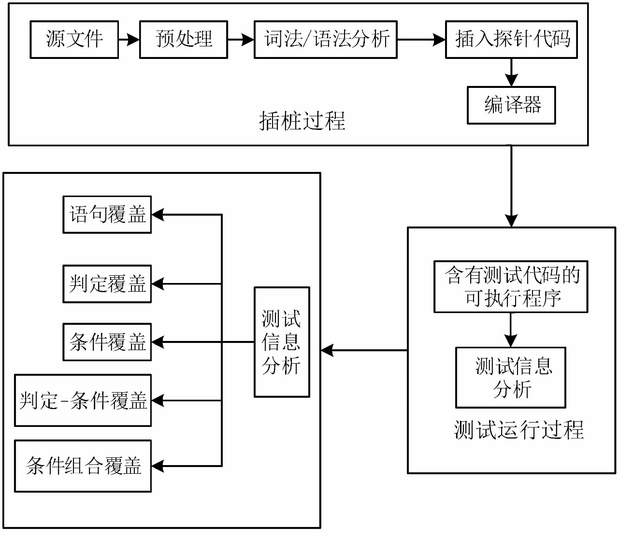
3.3.2 源代码插桩
源代码插桩是指对源文件进行完整的词法、语法分析后，确认插桩的位置，植入探针代码（测试代码）。相比目标代码插桩，源代码插桩具有针对性和更高的精确性，源代码插桩模型如下图所示。

Slide 38
3.3.2 源代码插桩
下面通过一个小案例来讲解源代码插桩，该案例是一个除法运算，具体代码如下所示。
程序运行后，提示输入被除数和除数，在输入除数后，程序宏函数ASSERT(y)判断除数是否为0，若除数为0则输出错误信息，程序运行结束；若除数不为0，则进行除法运算并输出计算结果。
[单击查看源码]

Slide 39
3.3.2 源代码插桩
根据除法运算程序设计测试用例，除法运算测试用例如下表所示。
测试用例 | 测试数据 | 预期结果
test1 | 1,1 | 1
test2 | 1,-1 | -1
test3 | -1,-1 | 1
test4 | -1,1 | -1
test5 | 1,0 | 错误
test6 | -1,0 | 错误
test7 | 0,0 | 错误
test8 | 0,1 | 0
test9 | 0,-1 | 0

Slide 40
3.3.2 源代码插桩
程序的目标代码插桩与源代码插桩测试方法有效提高了代码测试覆盖率，但是使用插桩测试方法会出现代码膨胀、执行效率低下、HeisenBugs等问题。在一般情况下，插桩后的代码膨胀率在20%~40%，甚至能达到100%，导致插桩测试失败。
小提示：HeisenBugs
HeisenBugs即海森堡Bug，它是一种软件缺陷，这种缺陷的重现率很低，当开发人员试图研究时，它会消失或改变。实际软件测试中，这种缺陷也比较常见，例如，测试人员测试到一个缺陷并提交给开发人员后，开发人员按照测试人员提交的缺陷报告中的步骤执行时，却无法重现缺陷，其原因是缺陷已经消失或者出现了其他缺陷。

Slide 41
3.3.2 源代码插桩
多学一招
黑盒测试和白盒测试异同
1. 黑盒测试和白盒测试比较
黑盒测试过程中不用考虑程序内部的逻辑结构，仅仅需要验证程序外部功能是否符合用户实际需求。
黑盒测试
白盒测试
黑盒测试可以发现以下3种类型的缺陷。
外部逻辑功能缺陷。
兼容性错误。
性能问题。
白盒测试常用于以下2种情况。
源程序中含有多个分支，在设计测试用例时要尽可能覆盖所有分支，提高测试覆盖率。
检查内存泄漏。
VS

Slide 42
3.3.2 源代码插桩
多学一招
2. 测试阶段
黑盒测试与白盒测试在不同的测试阶段的使用情况也不同，两者在不同阶段的使用情况如下表所示。
测试名称 | 测试对象 | 测试方法
单元测试 | 模块中的功能 | 白盒测试
集成测试 | 模块间的接口 | 黑盒测试、白盒测试
系统测试 | 整个系统（软件、硬件） | 黑盒测试
验收测试 | 整个系统（软件、硬件、用户体验） | 黑盒测试

